Slide 1
Cappei aujourd’hui et demain
Webinaire 21 mars 2023
Pole éducatif, pédagogique et pastoral
Secrétariat Général de l’Enseignement Catholique

Slide 2
Quelles sont les nouveautés de la formation CAPPEI?
Introduction: Pourquoi ces nouveautés?
Témoignages: pourquoi suivre la formation CAPPEI?
La déroulement de la formation: un accent mis sur l’accompagnement et la professionnalisation.
Inscription: Où, quand et comment s’inscrire à la formation CAPPEI?
Conclusion: les autres dispositifs vers la certification.

Slide 3
Introduction
CAPPEI: Certificat d’aptitude professionnelle aux pratiques de l’Education inclusive.
Une formation et une certification encadrées par le B.O N°10 du 11 mars 2021.
Une formation recentrée sur la professionnalisation et le suivi de l’enseignant en formation

Slide 4
Témoignages
Alice Roggeman, enseignante en formation CAPPEI :
Pourquoi faire la formation CAPPEI ?
Beatrice CHANUT, tutrice :
Pourquoi avoir choisi d’accompagner un enseignant en formation CAPPEI ?
Damien DECOSTER, Chef d’établissement:
Quels avantages pour un établissement d’avoir un enseignant en formation CAPPEI ?

Slide 5
Les nouveautés de la formation CAPPEI: Nouveautés dans les lieux…
Régionalisation de la formation:
Passage de 5 à 7 centres de formation. Le tronc commun sera confié à un organisme de formation dans chacun des 7 pôles géographiques :
Pour La Bretagne : ISFEC Bretagne
Pour Pays de Loire et centre Val de Loire : IFUCOME à Angers
Pour les hauts de France : IFP des Hauts de France, site d’Arras
Pour AURA et PACAC : Institut Notre Dame à Lyon
Pour l’Ile de France et la Normandie : la FACEF à Paris
Pour Grand Est et Bourgogne Franche Comté : ISFEC de Nancy ou ISFEC de Dijon selon la provenance des candidats.
Pour Occitanie et Nouvelle Aquitaine : ISFEC Midi Pyrénées ou ISFEC François d’Assise selon la provenance des candidats.

Slide 6
Et dans le calendrier de la formation
Pré cappéi
Module Tronc Commun
Stage
Module professionnalisation
Module Approfondissement
Accompagnement
Calendrier scolaire 2023-2024
2023 |  |  |  |  |  |  |  |  |  |  |  |  |  |  |  |  |  |  |  |  |  |  |  | 2024
Juillet |  |  |  | Août |  |  |  | Septembre |  |  |  | Octobre |  |  |  | Novembre |  |  |  | Décembre |  |  |  | Janvier |  |  |  | Février |  |  |  | Mars |  |  |  | Avril |  |  |  | Mai |  |  |  | Juin |  |  |  | Juillet
1 | Sa |  |  | 1 | Ma |  |  | 1 | Ve |  |  | 1 | Di |  |  | 1 | Me | Toussaint |  | 1 | Ve |  |  | 1 | Lu | Jour de l'an | 1 | 1 | Je |  |  | 1 | Ve |  |  | 1 | Lu | Lundi de Pâques |  | 1 | Me | Fête du Travail |  | 1 | Sa |  |  | 1 | Lu |  | 27
2 | Di |  |  | 2 | Me |  |  | 2 | Sa |  |  | 2 | Lu |  | 40 | 2 | Je |  |  | 2 | Sa |  |  | 2 | Ma |  |  | 2 | Ve |  |  | 2 | Sa |  |  | 2 | Ma |  | 14 | 2 | Je |  |  | 2 | Di |  |  | 2 | Ma
3 | Lu |  | 27 | 3 | Je |  |  | 3 | Di |  |  | 3 | Ma |  |  | 3 | Ve |  |  | 3 | Di |  |  | 3 | Me |  |  | 3 | Sa |  |  | 3 | Di |  |  | 3 | Me |  |  | 3 | Ve |  |  | 3 | Lu |  | 23 | 3 | Me
4 | Ma |  |  | 4 | Ve |  |  | 4 | Lu |  | 36 | 4 | Me |  |  | 4 | Sa |  |  | 4 | Lu |  | 49 | 4 | Je |  |  | 4 | Di |  |  | 4 | Lu |  | 10 | 4 | Je |  |  | 4 | Sa |  |  | 4 | Ma |  |  | 4 | Je
5 | Me |  |  | 5 | Sa |  |  | 5 | Ma |  |  | 5 | Je |  |  | 5 | Di |  |  | 5 | Ma |  |  | 5 | Ve |  |  | 5 | Lu |  | 6 | 5 | Ma |  |  | 5 | Ve |  |  | 5 | Di |  |  | 5 | Me |  |  | 5 | Ve
6 | Je |  |  | 6 | Di |  |  | 6 | Me |  |  | 6 | Ve |  |  | 6 | Lu |  | 45 | 6 | Me |  |  | 6 | Sa | Épiphanie |  | 6 | Ma |  |  | 6 | Me |  |  | 6 | Sa |  |  | 6 | Lu |  | 19 | 6 | Je |  |  | 6 | Sa
7 | Ve |  |  | 7 | Lu |  | 32 | 7 | Je |  |  | 7 | Sa |  |  | 7 | Ma |  |  | 7 | Je |  |  | 7 | Di |  |  | 7 | Me |  |  | 7 | Je |  |  | 7 | Di |  |  | 7 | Ma |  |  | 7 | Ve |  |  | 7 | Di
8 | Sa |  |  | 8 | Ma |  |  | 8 | Ve |  |  | 8 | Di |  |  | 8 | Me |  |  | 8 | Ve |  |  | 8 | Lu |  | 2 | 8 | Je |  |  | 8 | Ve |  |  | 8 | Lu |  | 15 | 8 | Me | Fête de la Victoire |  | 8 | Sa |  |  | 8 | Lu |  | 28
9 | Di |  |  | 9 | Me |  |  | 9 | Sa |  |  | 9 | Lu |  | 41 | 9 | Je |  |  | 9 | Sa |  |  | 9 | Ma |  |  | 9 | Ve |  |  | 9 | Sa |  |  | 9 | Ma |  |  | 9 | Je | Ascension |  | 9 | Di |  |  | 9 | Ma
10 | Lu |  | 28 | 10 | Je |  |  | 10 | Di |  |  | 10 | Ma |  |  | 10 | Ve |  |  | 10 | Di |  |  | 10 | Me |  |  | 10 | Sa |  |  | 10 | Di |  |  | 10 | Me |  |  | 10 | Ve |  |  | 10 | Lu |  | 24 | 10 | Me
11 | Ma |  |  | 11 | Ve |  |  | 11 | Lu |  | 37 | 11 | Me |  |  | 11 | Sa | Armistice |  | 11 | Lu |  | 50 | 11 | Je |  |  | 11 | Di |  |  | 11 | Lu |  | 11 | 11 | Je |  |  | 11 | Sa |  |  | 11 | Ma |  |  | 11 | Je
12 | Me |  |  | 12 | Sa |  |  | 12 | Ma |  |  | 12 | Je |  |  | 12 | Di |  |  | 12 | Ma |  |  | 12 | Ve |  |  | 12 | Lu |  | 7 | 12 | Ma |  |  | 12 | Ve |  |  | 12 | Di |  |  | 12 | Me |  |  | 12 | Ve
13 | Je |  |  | 13 | Di |  |  | 13 | Me |  |  | 13 | Ve |  |  | 13 | Lu |  | 46 | 13 | Me |  |  | 13 | Sa |  |  | 13 | Ma |  |  | 13 | Me |  |  | 13 | Sa |  |  | 13 | Lu |  | 20 | 13 | Je |  |  | 13 | Sa
14 | Ve | Fête nationale |  | 14 | Lu |  | 33 | 14 | Je |  |  | 14 | Sa |  |  | 14 | Ma |  |  | 14 | Je |  |  | 14 | Di |  |  | 14 | Me |  |  | 14 | Je |  |  | 14 | Di |  |  | 14 | Ma |  |  | 14 | Ve |  |  | 14 | Di | Fête nationale
15 | Sa |  |  | 15 | Ma | Assomption |  | 15 | Ve |  |  | 15 | Di |  |  | 15 | Me |  |  | 15 | Ve |  |  | 15 | Lu |  | 3 | 15 | Je |  |  | 15 | Ve |  |  | 15 | Lu |  | 16 | 15 | Me |  |  | 15 | Sa |  |  | 15 | Lu |  | 29
16 | Di |  |  | 16 | Me |  |  | 16 | Sa |  |  | 16 | Lu |  | 42 | 16 | Je |  |  | 16 | Sa |  |  | 16 | Ma |  |  | 16 | Ve |  |  | 16 | Sa |  |  | 16 | Ma |  |  | 16 | Je |  |  | 16 | Di |  |  | 16 | Ma
17 | Lu |  | 29 | 17 | Je |  |  | 17 | Di |  |  | 17 | Ma |  |  | 17 | Ve |  |  | 17 | Di |  |  | 17 | Me |  |  | 17 | Sa |  |  | 17 | Di |  |  | 17 | Me |  |  | 17 | Ve |  |  | 17 | Lu |  | 25 | 17 | Me
18 | Ma |  |  | 18 | Ve |  |  | 18 | Lu |  | 38 | 18 | Me |  |  | 18 | Sa |  |  | 18 | Lu |  | 51 | 18 | Je |  |  | 18 | Di |  |  | 18 | Lu |  | 12 | 18 | Je |  |  | 18 | Sa |  |  | 18 | Ma |  |  | 18 | Je
19 | Me |  |  | 19 | Sa |  |  | 19 | Ma |  |  | 19 | Je |  |  | 19 | Di |  |  | 19 | Ma |  |  | 19 | Ve |  |  | 19 | Lu |  | 8 | 19 | Ma |  |  | 19 | Ve |  |  | 19 | Di | Pentecôte |  | 19 | Me |  |  | 19 | Ve
20 | Je |  |  | 20 | Di |  |  | 20 | Me |  |  | 20 | Ve |  |  | 20 | Lu |  | 47 | 20 | Me |  |  | 20 | Sa |  |  | 20 | Ma |  |  | 20 | Me |  |  | 20 | Sa |  |  | 20 | Lu | Lundi de Pentecôte |  | 20 | Je |  |  | 20 | Sa
21 | Ve |  |  | 21 | Lu |  | 34 | 21 | Je |  |  | 21 | Sa |  |  | 21 | Ma |  |  | 21 | Je |  |  | 21 | Di |  |  | 21 | Me |  |  | 21 | Je |  |  | 21 | Di |  |  | 21 | Ma |  | 21 | 21 | Ve |  |  | 21 | Di
22 | Sa |  |  | 22 | Ma |  |  | 22 | Ve |  |  | 22 | Di |  |  | 22 | Me |  |  | 22 | Ve |  |  | 22 | Lu |  | 4 | 22 | Je |  |  | 22 | Ve |  |  | 22 | Lu |  | 17 | 22 | Me |  |  | 22 | Sa |  |  | 22 | Lu |  | 30
23 | Di |  |  | 23 | Me |  |  | 23 | Sa |  |  | 23 | Lu |  | 43 | 23 | Je |  |  | 23 | Sa |  |  | 23 | Ma |  |  | 23 | Ve |  |  | 23 | Sa |  |  | 23 | Ma |  |  | 23 | Je |  |  | 23 | Di |  |  | 23 | Ma
24 | Lu |  | 30 | 24 | Je |  |  | 24 | Di |  |  | 24 | Ma |  |  | 24 | Ve |  |  | 24 | Di |  |  | 24 | Me |  |  | 24 | Sa |  |  | 24 | Di |  |  | 24 | Me |  |  | 24 | Ve |  |  | 24 | Lu |  | 26 | 24 | Me
25 | Ma |  |  | 25 | Ve |  |  | 25 | Lu |  | 39 | 25 | Me |  |  | 25 | Sa |  |  | 25 | Lu | Noël | 52 | 25 | Je |  |  | 25 | Di |  |  | 25 | Lu |  | 13 | 25 | Je |  |  | 25 | Sa |  |  | 25 | Ma |  |  | 25 | Je
26 | Me |  |  | 26 | Sa |  |  | 26 | Ma |  |  | 26 | Je |  |  | 26 | Di |  |  | 26 | Ma |  |  | 26 | Ve |  |  | 26 | Lu |  | 9 | 26 | Ma |  |  | 26 | Ve |  |  | 26 | Di |  |  | 26 | Me |  |  | 26 | Ve
27 | Je |  |  | 27 | Di |  |  | 27 | Me |  |  | 27 | Ve |  |  | 27 | Lu |  | 48 | 27 | Me |  |  | 27 | Sa |  |  | 27 | Ma |  |  | 27 | Me |  |  | 27 | Sa |  |  | 27 | Lu |  | 22 | 27 | Je |  |  | 27 | Sa
28 | Ve |  |  | 28 | Lu |  | 35 | 28 | Je |  |  | 28 | Sa |  |  | 28 | Ma |  |  | 28 | Je |  |  | 28 | Di |  |  | 28 | Me |  |  | 28 | Je |  |  | 28 | Di |  |  | 28 | Ma |  |  | 28 | Ve |  |  | 28 | Di
29 | Sa |  |  | 29 | Ma |  |  | 29 | Ve |  |  | 29 | Di |  |  | 29 | Me |  |  | 29 | Ve |  |  | 29 | Lu |  | 5 | 29 | Je |  |  | 29 | Ve |  |  | 29 | Lu |  | 18 | 29 | Me |  |  | 29 | Sa |  |  | 29 | Lu |  | 31
30 | Di |  |  | 30 | Me |  |  | 30 | Sa |  |  | 30 | Lu |  | 44 | 30 | Je |  |  | 30 | Sa |  |  | 30 | Ma |  |  |  |  |  |  | 30 | Sa |  |  | 30 | Ma |  |  | 30 | Je |  |  | 30 | Di |  |  | 30 | Ma
31 | Lu |  | 31 | 31 | Je |  |  |  |  |  |  | 31 | Ma |  |  |  |  |  |  | 31 | Di |  |  | 31 | Me |  |  |  |  |  |  | 31 | Di |  |  |  |  |  |  | 31 | Ve |  |  |  |  |  |  | 31 | Me
21 et 28 juin: Pré cappéi

Slide 7
Formation CAPPEI
Accompagnement de terrain et à la certification
Pré CAPPEI
4 jours
24 h
Module professionnalisation
8 jours ½
52h
Tronc commun
24 jours
Dont 4 jours de stage 144 h
Module approfondissement
17 jours ½
104h
Certification
Année N-1
Année N
Année N+1
Nomination
Prise d e poste

Slide 8
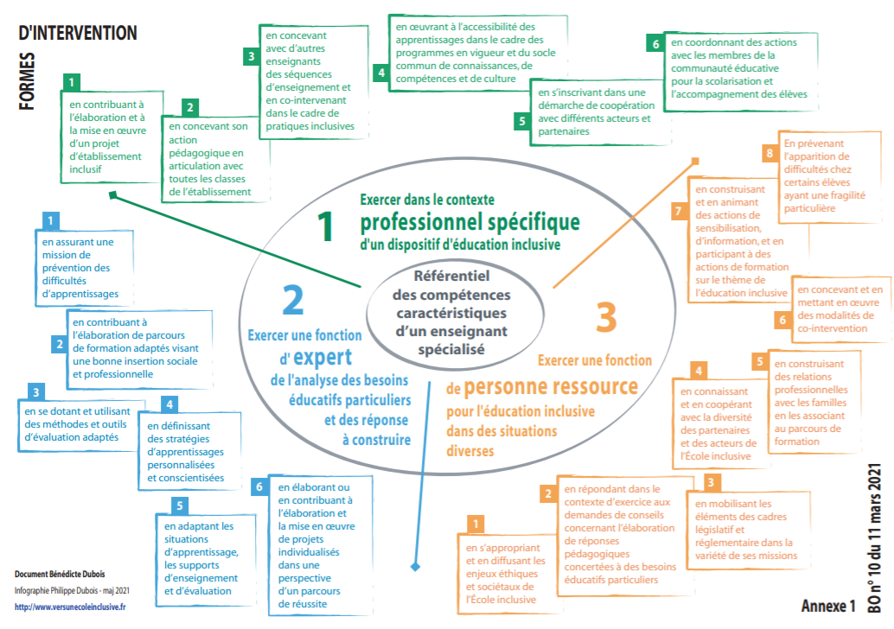
Devenir enseignant specialisé c’est développer de nouvelles compétences

Slide 9
Module de professionnalisation dans l’emploi
52h = 8 jours
3 en N-1, 5 en N
Modalités hybrides en présentiel centres de référence
Enseignant en SEGPA/EREA
Enseignant en RASED/RA/GRAD
Enseignant coordonnateur en ULIS
Enseignant en unité d’enseignement DIME/DITEP…)
Enseignant milieu carcéral ou centre éducatif fermé
Enseignant référent
Module accessible en 2ème spécialité après 2 ans d’exercice

Slide 10
Modules de tronc commun
120h = 20 jours de formation en présentiel - 7 centres de référence
24h de stage = 2 jours tuteurs et 2 jours dans des structures ou dispositifs
Module 1 18h | Module 2 18h | Module 3 18h | Module 4 18h | Module 5 48h | Module 6 24h
S’approprier les enjeux éthiques et sociétaux de l’éducation inclusive. | Connaître le cadre législatif et règlementaire ainsi que sa mise en œuvre. | Connaître les univers institutionnels, les cultures et les pratiques des professionnels de l’accompagnement et du soin. | Professionnaliser les relations et construire le parcours de formation avec les familles. | Identifier, analyser et prendre en compte les besoins éducatifs particuliers pour leur apporter des réponses pédagogiques et éducatives. | Exercer dans l’école inclusive comme personne ressource.

Slide 11
Module d’approfondissement
105h = 15 jours de formation à 7h – 5 centres historiques
Module de professionnalisation
Module de
professionnalisation
Module de
professionnalisation
Module de
professionnalisation
RASED
RA
GRAD
SEGPA
ULIS
Unité Enseignement
Modules Approfondissement 1
Modules Approfondissement 1
Modules Approfondissement 1
Modules Approfondissement 1
Modules Approfondissement 2
Modules
Approfondissement 2
Modules
Approfondissement 2
Modules
Approfondissement 2
Grande Difficulté Scolaire 1
Grande Difficulté Scolaire 1
Trouble des Fonctions Cognitives
Trouble des Fonctions Cognitives
et
et
et
et
Grande Difficulté Scolaire 2
Ou
Grande Difficulté de compréhension des Attentes de l’Ecole
Ou
Trouble spécifique du langage et des apprentissages
Ou
Trouble du Spectre Autistique
Ou
Troubles psychiques
Troubles Psychiques
Ou
Trouble du Spectre Autistiques
Ou
Trouble spécifique du langage et des apprentissages
Grande Difficulté de compréhension des Attentes de l’Ecole
Grande Difficulté Scolaire 2

Slide 12
Une année chargée mais accompagnée, à la hauteur des enjeux de l’école inclusive et des besoins des élèves.

Slide 13
Un accompagnement tout au long du processus de formation
Le tuteur est :
Sa fonction/ ses missions :
Un enseignant spécialisé certifié
Sur un poste identique à l’enseignant qu’il accompagne
Volontaire
Rémunéré
Missionné en référence à un cahier des charges
Accueillir l’enseignant en formation durant deux journées. Il contribue à l’analyse de la posture professionnelle.
Visiter l’enseignant en formation durant l’équivalent de deux journées. Il observe des situations d’enseignement ou co-enseignement et accompagne l’enseignant en formation dans l’analyse de sa pratique professionnelle, dans le contexte d’exercice donné.
Rédiger des bilans d’étape avec l’enseignant en formation lui permettant ainsi de se fixer des objectifs professionnels.
Identifié(e) et choisi(e) par le/la responsable éducation inclusive de chaque DDEC

Slide 14
Un accompagnement tout au long du processus de formation
Accompagner les stagiaires dans leur parcours de formation :
Une aide au positionnement en lien avec le référentiel
Une aide à mettre en lien les ressources et outils de la formation et l’activité professionnelle du stagiaire
Accompagner le développement de la pratique réflexive
Accompagner la démarche de certification

Slide 15
Modalités de certification par la formation
une séance pédagogique de 45 mn avec un groupe d’élèves
un entretien de 45 mn avec la commission
Notés sur 20
La présentation de 15 mn d’un dossier de 25 pages maximum portant sur la pratique professionnelle
Puis un entretien de 45 mn avec la commission.
Notés sur 20
La présentation d’une action conduite au cours de cette année scolaire par le candidat, témoignant :
De son rôle de personne-ressource en matière d’éducation inclusive
De sa connaissance des modalités de scolarisation des élèves à BEP
Notée sur 20

Slide 16
Conclusion: les autres modalités de certification
Le CAPPEI: si j’ai besoin de plus de temps?
La VAEP CAPPEI: si je veux faire Valider les Acquis de l’Expérience Professionnelle?

Slide 17
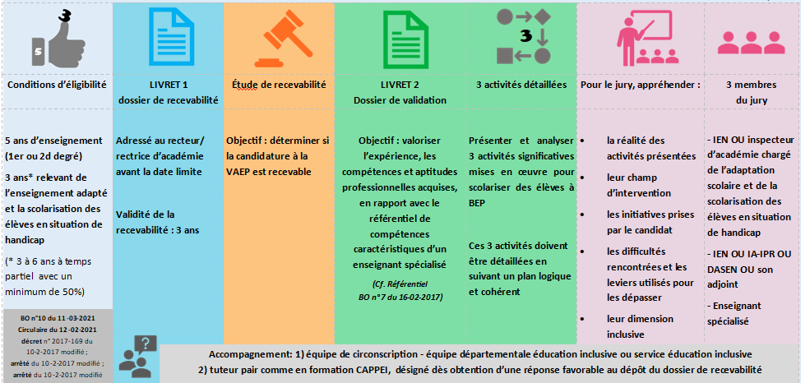
Modalités de certification par la VAEP

Slide 18
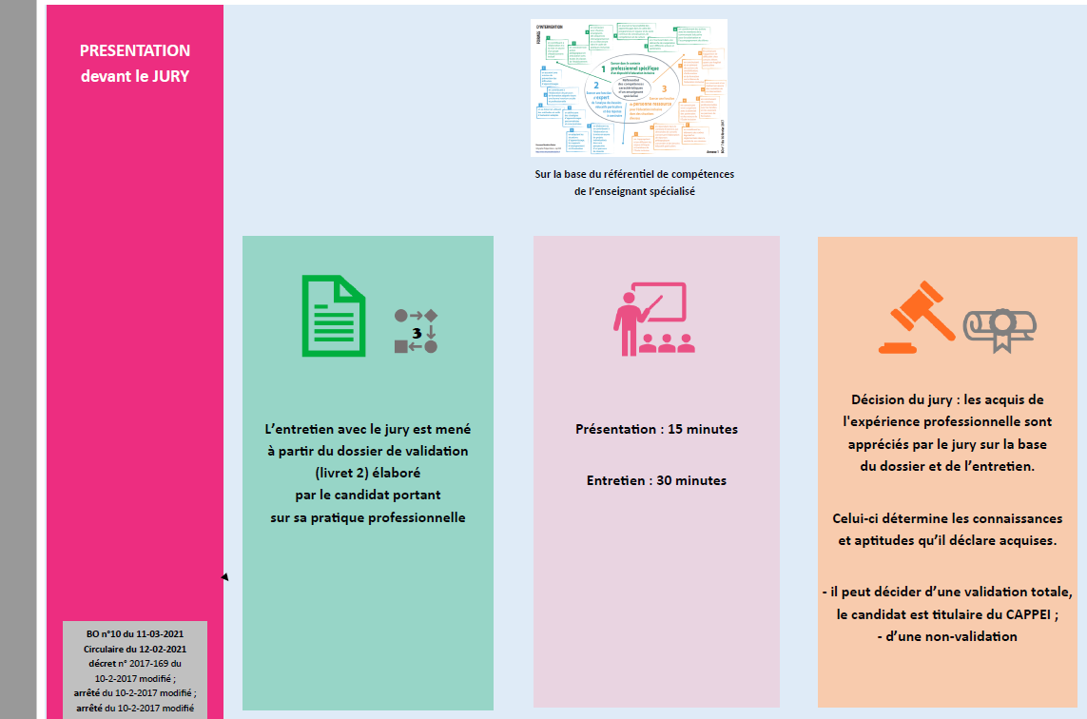
Modalités de certification par la VAEP

Slide 19
Comment s’inscrire et entrer en formation ?
Contacter la DDEC pour un entretien pour évaluer son projet avec le/la responsable Education inclusive diocésain
Postuler lors du mouvement des maîtres sur un poste spécialisé support de formation ( RA, ULIS, SEGPA, DIME,DITEP …)
Avoir l’accord de son CE actuel
Avoir l’accord du chargé de mission DDEC
Déposer sa candidature sur la plateforme FORMIRIS du 06 mars au 24 mars

Slide 20
Calendrier des inscriptions
Interrogation REI pour avis et priorisation
3/04-14/04
Communication des résultats aux candidats
Début mai
Retour des résultats commissions d’emploi
?
Ouverture des candidatures
6/03- 24/03/2023
Régulation fédérale
S 16 (17-21 avril)
Constitution des groupes, inscription
Fin mai
Début de la formation
21/06/2023
Notes:
Vous pouvez sélectionner tous les objets présents dans cette frise afin de l’allonger ou de la raccourcir en fonction de vos besoins. Pour illustrer vos propos, n’hésitez pas à ajouter des pictogrammes comme présenté ici, dans l’exemple.

Slide 21
MERCI ET BON COURAGE !
Liens utiles:
l’URL des replays Webinaires sur la chaine Youtube de l’EC
https://www.youtube.com/playlist?list=PLHWBjVGsdmdmXNY7JHWcd8Ky5YKIxOTPJ
Formiris contact inscription: cappei@formiris.org

